Slide 1


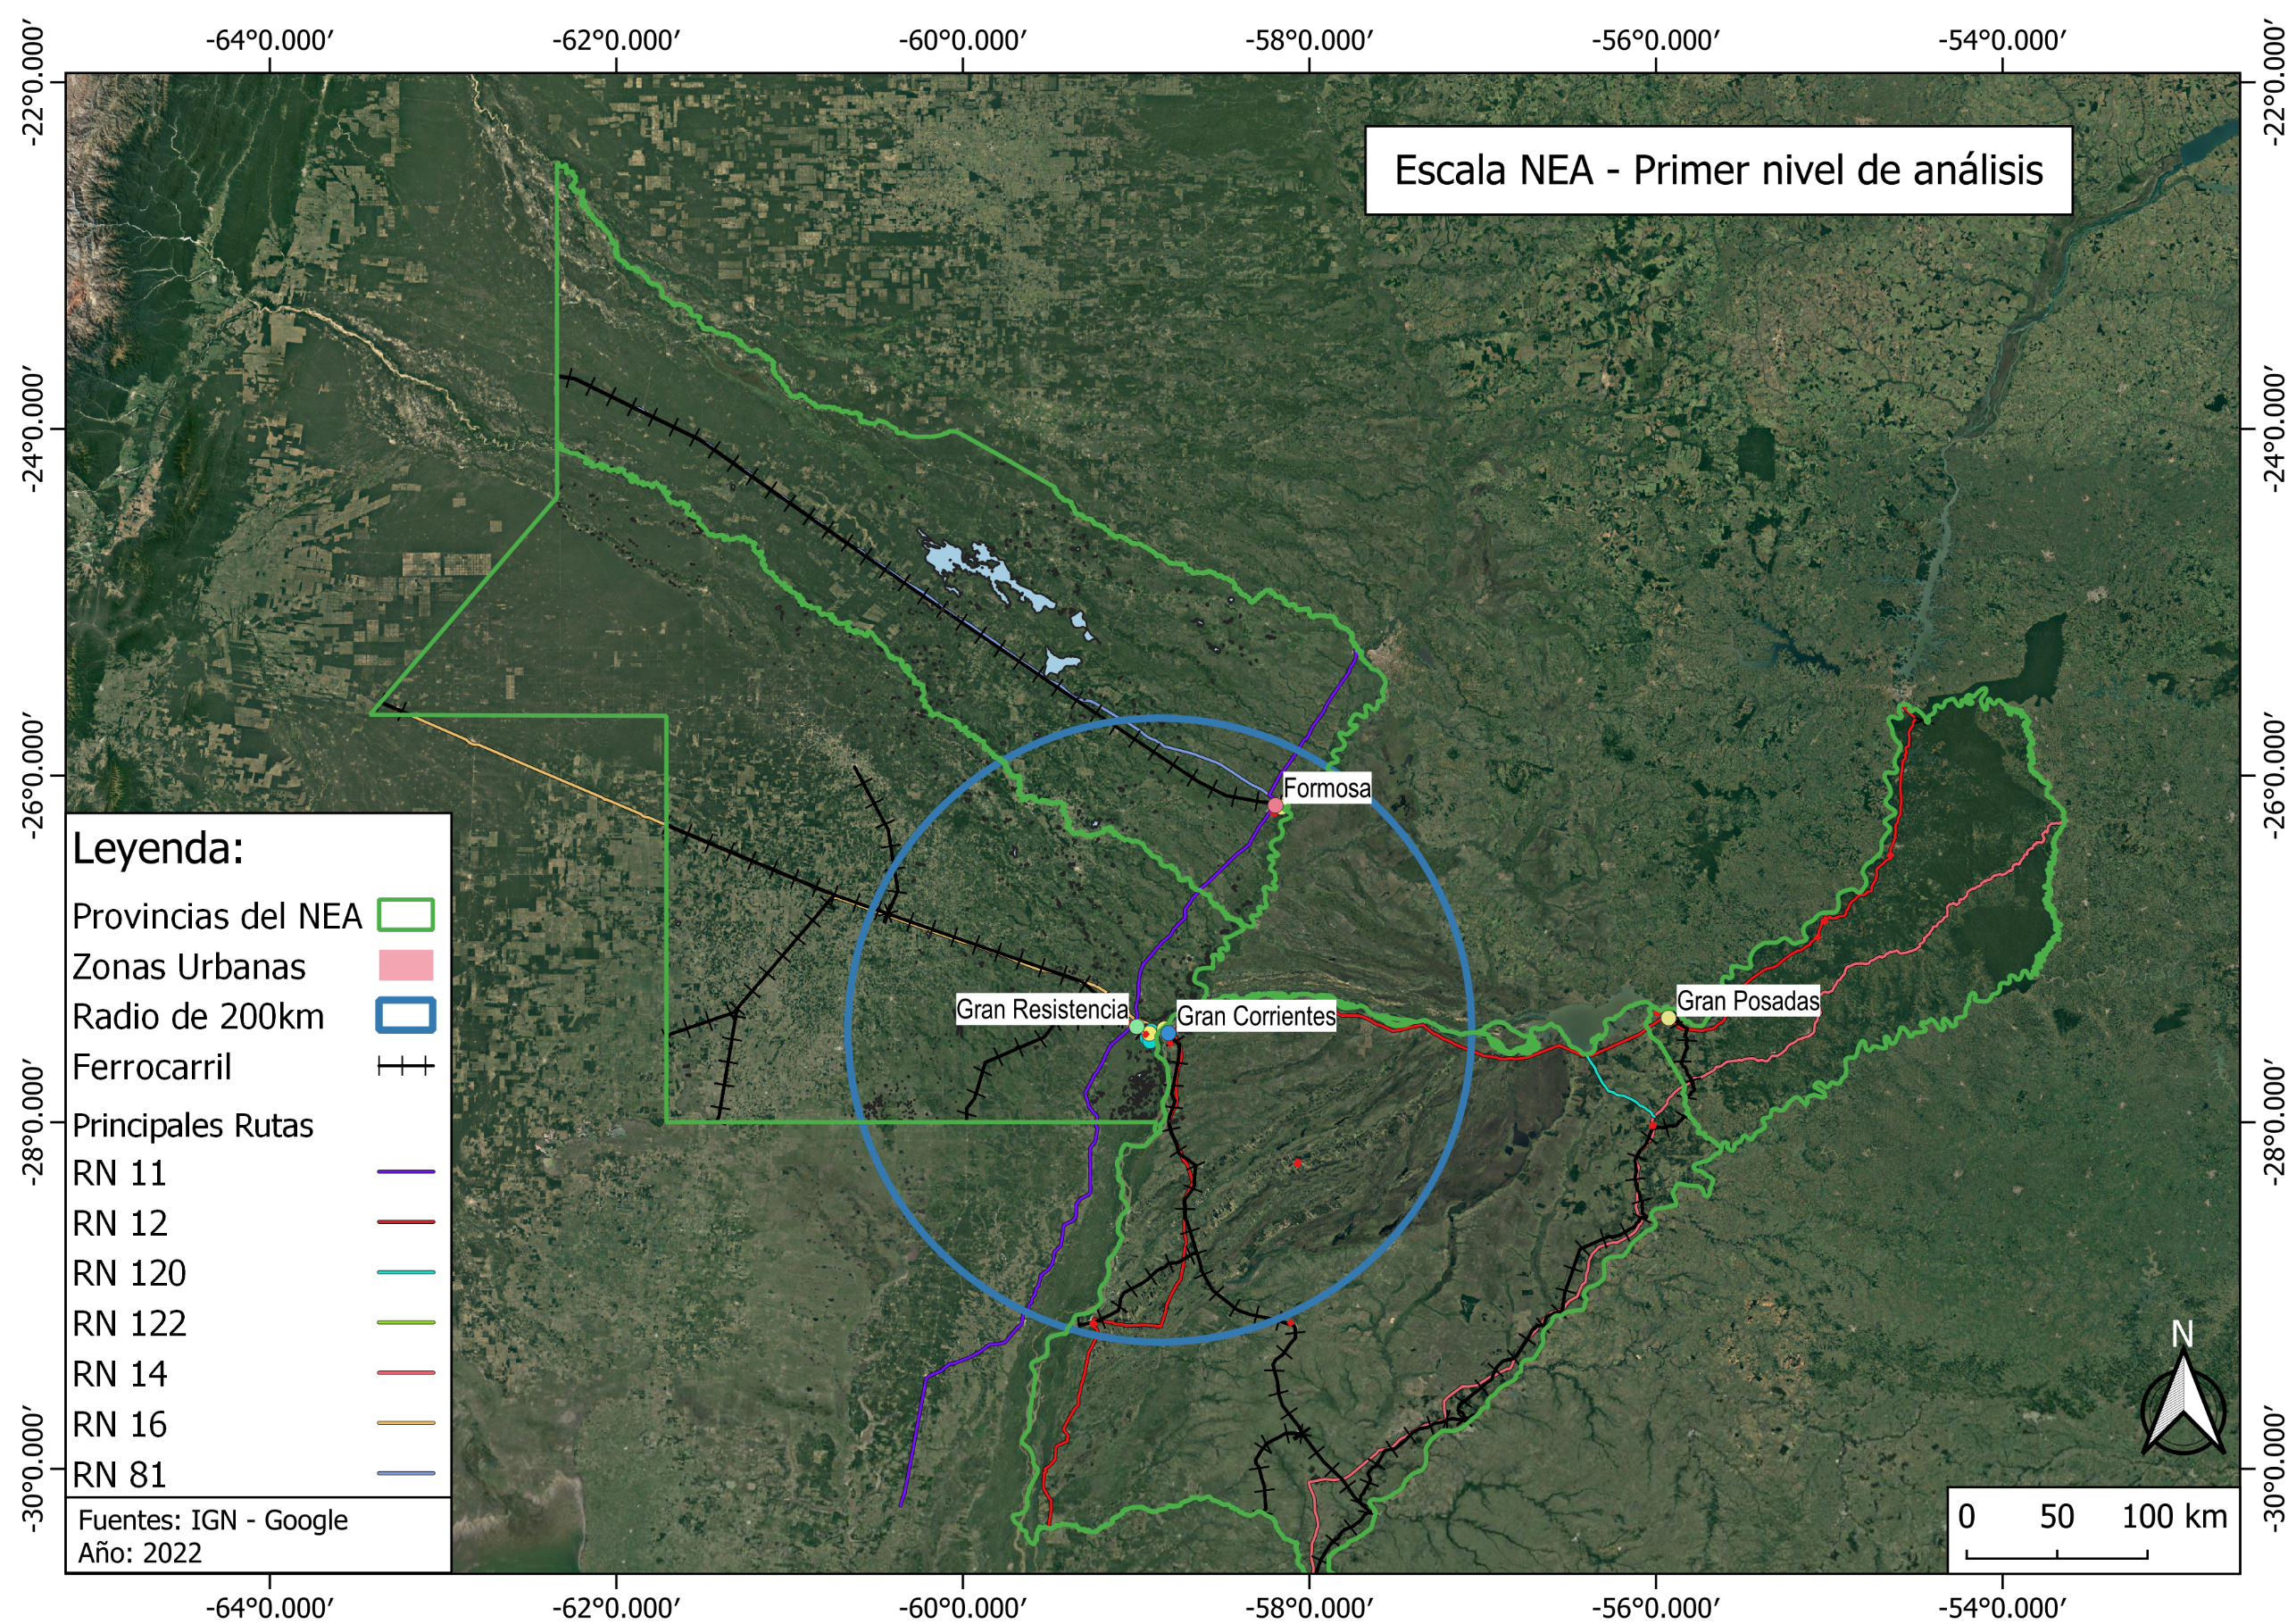
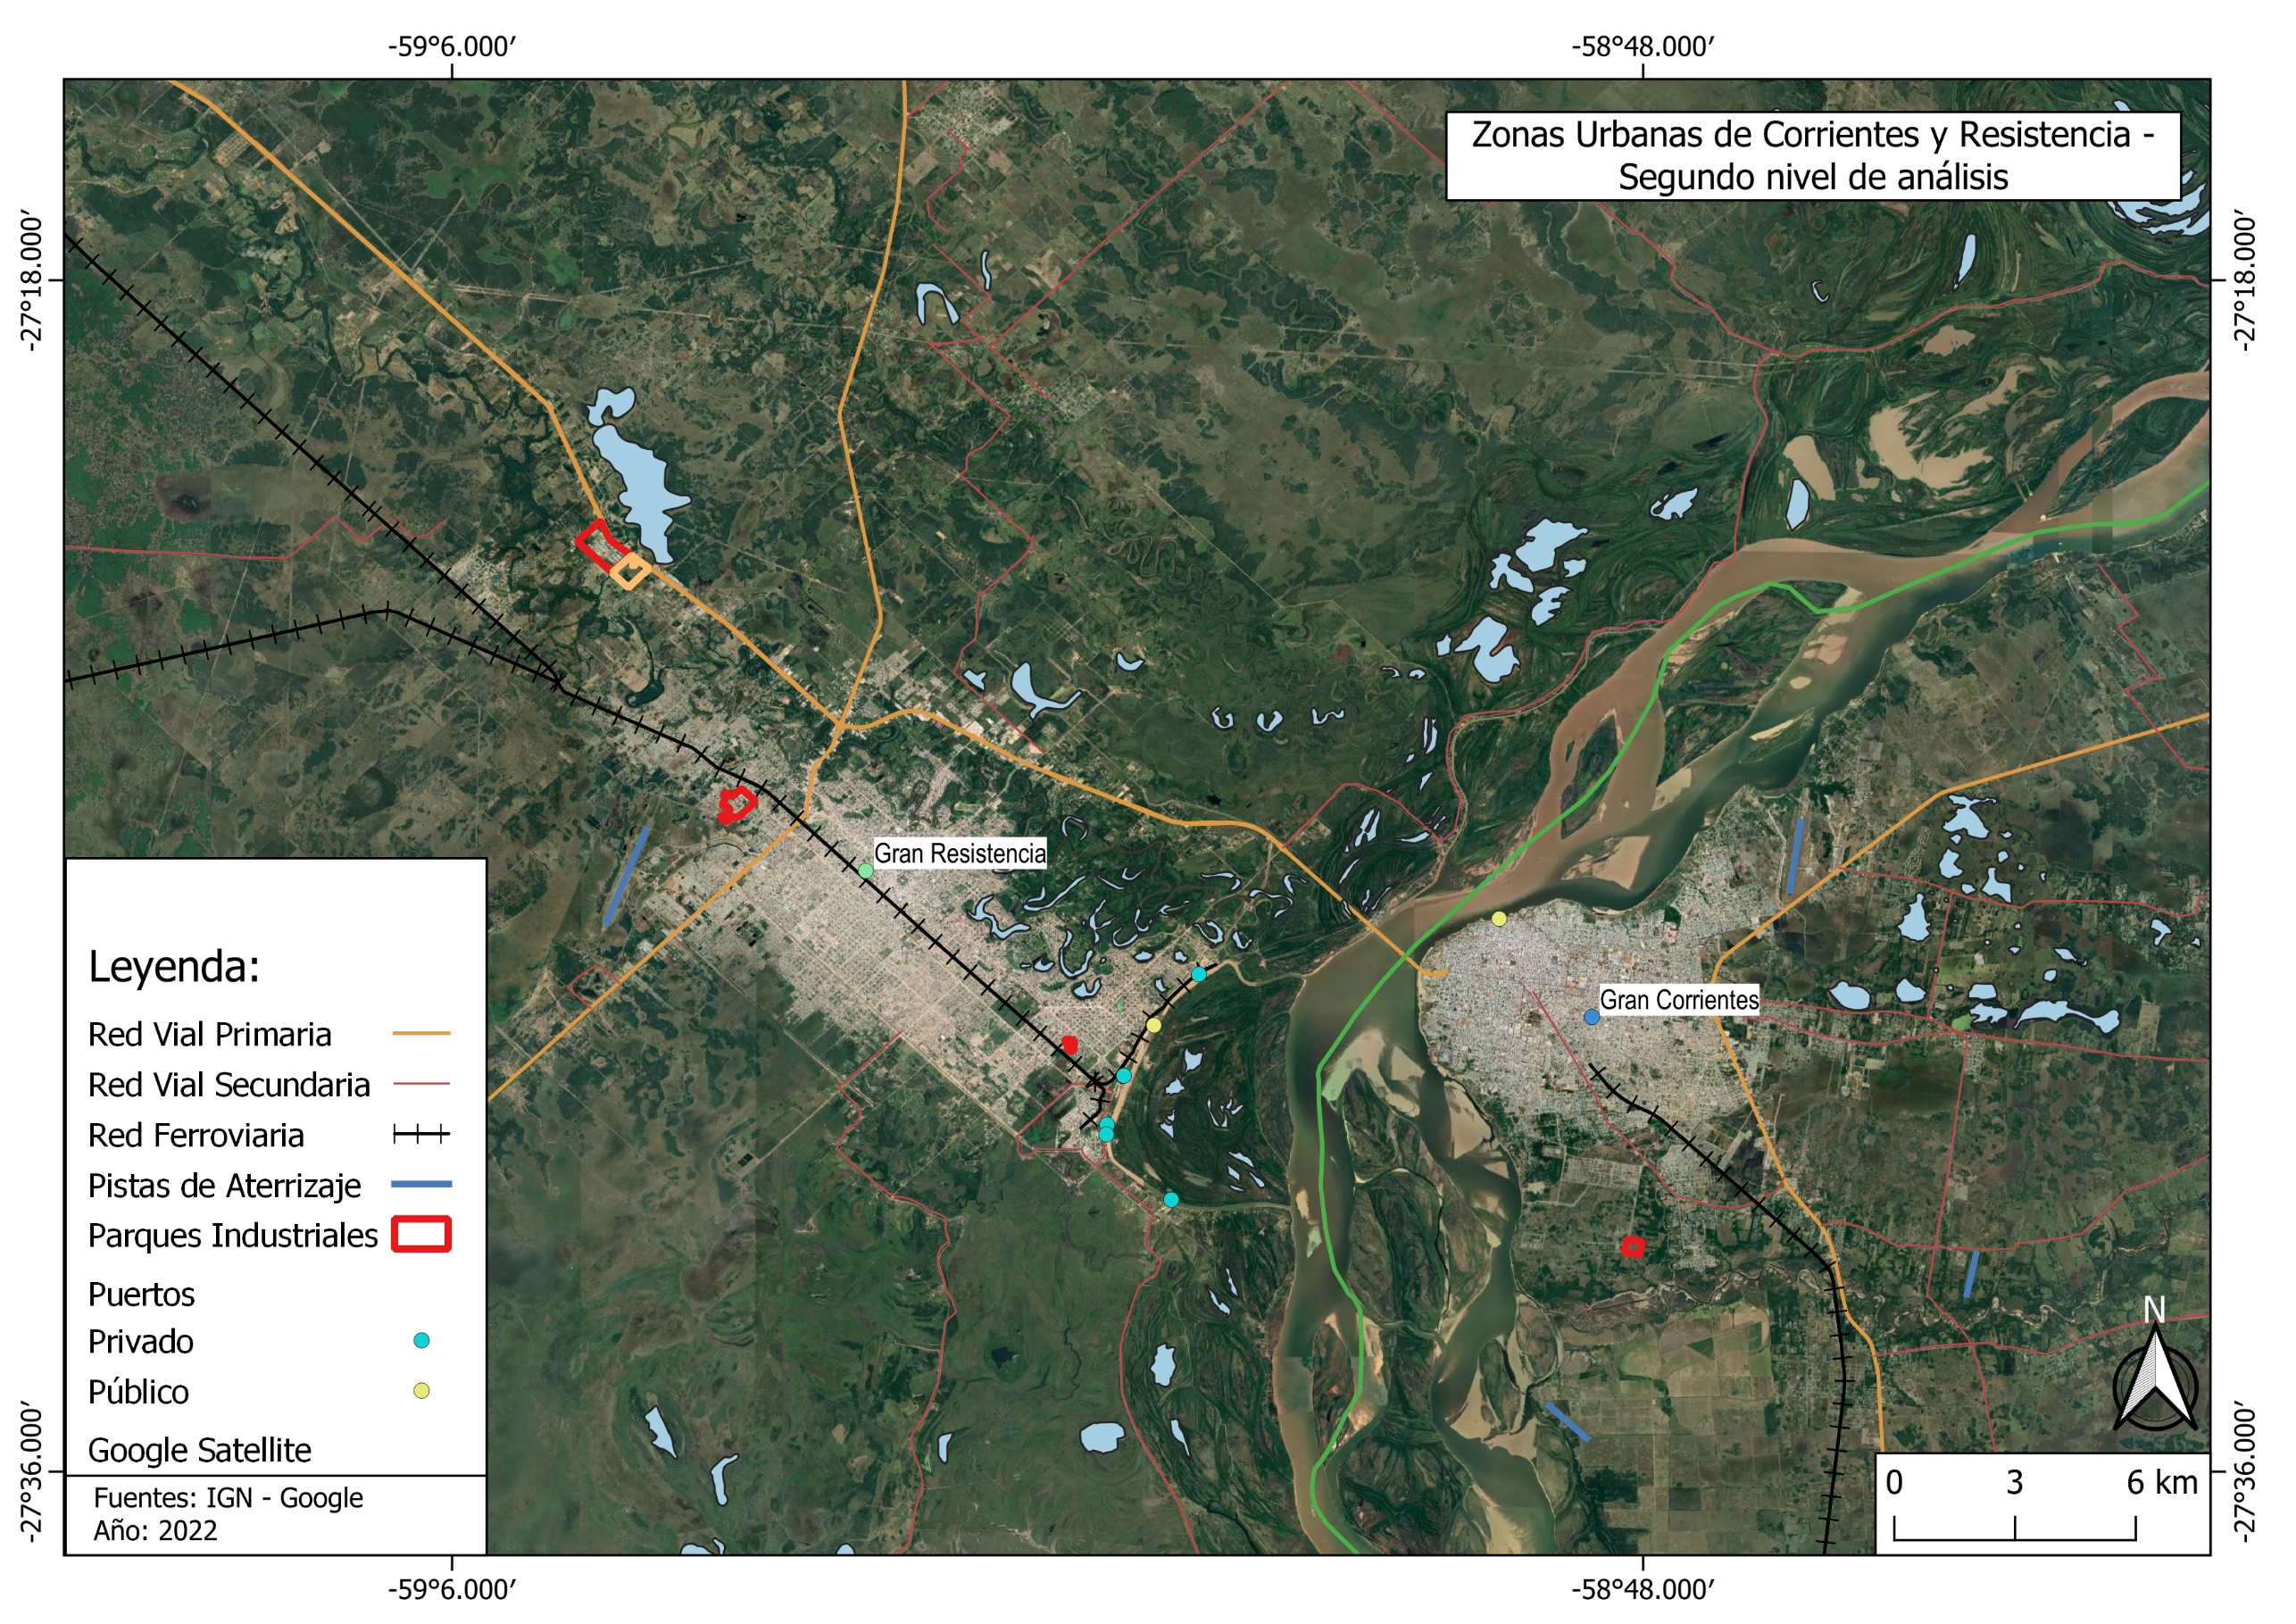
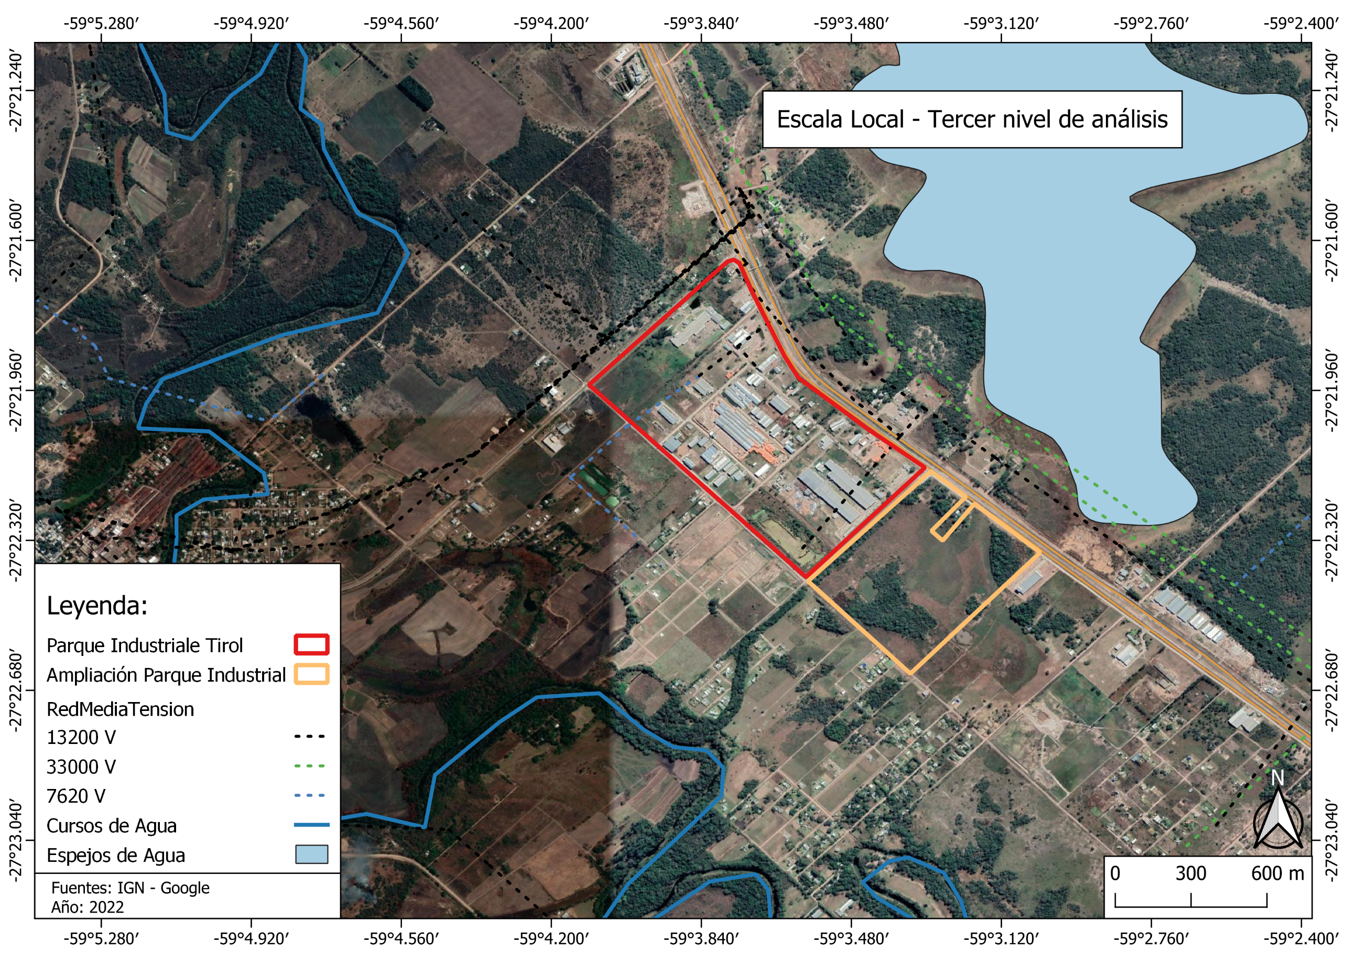
UNIVERSIDAD NACIONAL DEL NORDESTE
Centro de Gestión Ambiental y Ecología
Facultad de Ingeniería
Geoprocesos en Quantum GIS para determinar la localización de una Planta de tratamiento para Residuos Eléctricos y Electrónicos (RAEE) en la Provincia del Chaco, Argentina.
Autores: Sofia Arsuaga1, Omar Ezequiel Silva2, Lucio Jose Chiozzi3, Erica Silvana Peralta4
1 Cátedra Fotointerpretación, Cátedra Educación Ambiental de la Facultad de Ingeniería y Centro de Gestión Ambiental y Ecología de la Universidad Nacional del Nordeste. Las Heras 727, Resistencia, Chaco, CP: 3500, sofiaarsuaga@gmail.com
2 Cátedra Fotointerpretación, de la Facultad de Ingeniería de la Universidad Nacional del Nordeste. Las Heras 727, Resistencia, Chaco, CP: 3500, omarezequielsilva@gmail.com
3/4 Cátedra Educación Ambiental de la Facultad de Ingeniería y Centro de Gestión Ambiental y Ecología de la Universidad Nacional del Nordeste. Las Heras 727, Resistencia, Chaco, CP: 3500, luciochiozzi@gmail.com, erica_peralta@hotmail.com
Este trabajo se presenta en el marco de un proyecto de investigación denominado “Viabilidad económica, social y ambiental de una planta de reciclado de Residuos de Aparatos Eléctricos y Electrónicos (RAEE) para la región Nordeste Argentino (NEA) del Centro de Gestión Ambiental y Ecología (CEGAE) de la Universidad Nacional del Nordeste (UNNE) en forma conjunta con la Facultad de Ingeniería. En este caso se reúnen docentes e investigadores de ambas instituciones para dar respuesta a los interrogantes planteados.
El objetivo del trabajo es analizar los indicadores que condicionan el sitio de implantación de la planta de tratamiento de RAEE a través de la aplicación de geoprocesos en el software de Sistema de Información Geográfica (SIG) Quantum GIS. Este trabajo dará sostén a los estudios desarrollados en el proceso de investigación donde se identifican los indicadores relevantes para la determinación del sitio y consecuentemente, el predio que se ajusta a las necesidades en vistas de demandas ambientales, sociales y económicas.
Introducción
Objetivos
Materiales y Método
Respecto a la metodología de trabajo, se partió de un corte descriptivo cualitativo acompañado de datos estadísticos, para desarrollar en el software Quantum GIS la producción de mapas a partir de bases de datos del sitio de estudio, desarrollando convenientemente la aplicación de procesamiento de datos, producción de nuevos mapas y geoprocesos específicos.
Resultados y Discusión
Se desarrollaron mapas a partir de geoprocesos de información geoespacial vinculada a indicadores requeridos para la determinación de un sitio de implantación que cumple con las demandas ambientales del proyecto, que tuvieran en consideración las características de la región NEA y las demandas propias de la planta de RAEE.
Los indicadores estudiados se organizaron en tres categorías: Demográficos, de Infraestructura y ambientales. Consecuentemente, se evaluaron a partir del uso del SIG Quantum GIS en 3 escalas o niveles de análisis: Escala Nordeste Argentino (NEA), Escala Zona urbana de las ciudades de Resistencia y Corrientes y Escala local referida al Parque Industrial Provincial Puerto Tirol.
Indicadores Demográficos
Proximidad a centros urbanos y líneas de colectivos u otros transportes.
Proximidad a alguno de los principales centros urbanos proveedores de materia prima, para reducir costos ambientales y económicos de transporte.
Reducir las distancias de transporte a los centros distribución y tratamiento de materiales especiales.
Indicadores de Infraestructura
Se recomienda prever la localización en predios próximos a redes viales principales, para favorecer el transporte.
Se recomienda revisar disponibilidad de propiedades en el ejido, de tipo estatales o industriales, para favorecer la implantación.
Mínimas distancias a los principales centros urbanos, también para favorecer la productividad y generación de empleo.
Indicadores ambientales
Evaluación de riesgos hídricos.
Evaluación bosques nativos, áreas protegidas, humedales, bosques nativos y suelos disponibles para uso productivo.
Distancias mínimas a cursos de agua por posible dispersión de contaminantes.
Se logró determinar, a través del estudio de estos indicadores, el sitio considerado óptimo para la implantación de la planta de tratamiento de RAEE teniendo en consideración criterios desde todos los niveles de la sustentabilidad.
Conclusiones
Bibliografía
Arsuaga, Sofía; Alías, Herminia María (2021). Desarrollo de criterios de diseño y estudio de alternativas de una planta de tratamiento de RAEE en el NE Argentino. XXVI Reunión de Comunicaciones Científicas y Tecnológicas de la Secretaría General de Ciencia y Técnica de la Universidad Nacional del Nordeste
Registro Nacional de Parques Industriales - RENPI - Ministerio de Industria. En: https://datos.gob.ar/dataset/produccion-registro-nacional-parques-industriales.
Vallejos, Juan Manuel; Basterra, Nora Indiana; Peralta, Erica Silvana; Pellegrino, Luis Ariel; Pinatti, Ana Belén; Scornik, Carolina; Chiozzi, Lucio José (2016). Estimación de la generación de RAEE en el Nordeste Argentino. En: http://repositorio.unne.edu.ar/handle/123456789/27878
Base de datos del Instituto Geográfico NaciOnal de la República Argentina.

